Slide 1
SVM推导
51174500137 徐文起

Slide 2
PROPOSER : Vladimir Vapnik

Slide 3
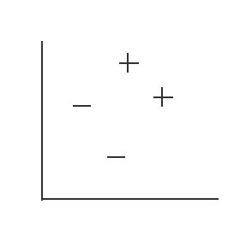
“STREET”

Slide 4
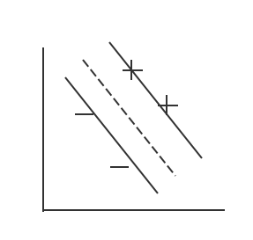
“STREET”

Slide 5
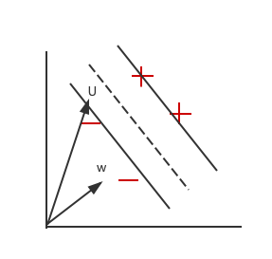
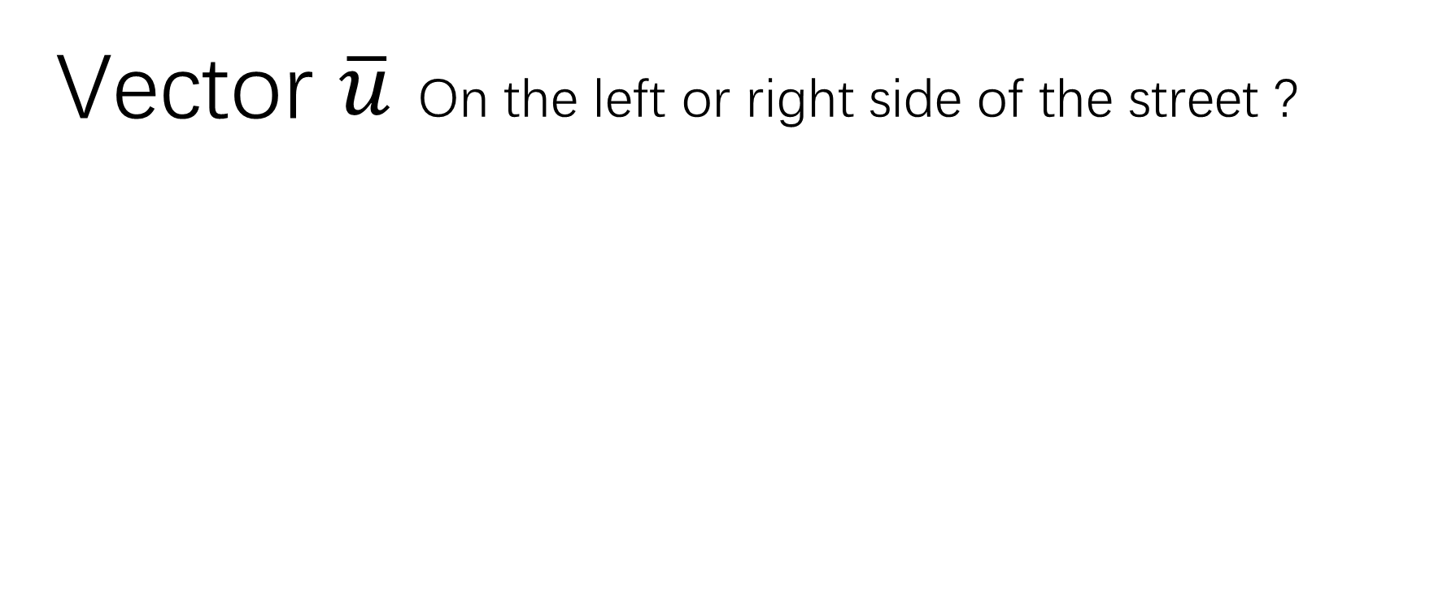
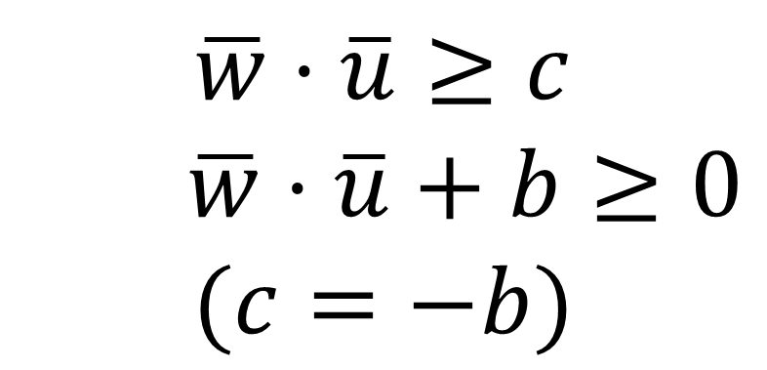
DECISION ROLE
Vector $\overline{u}$ On the left or right side of the street ?
$$\overline{w}⋅\overline{u}≥c$$
$\overline{w}⋅\overline{u}+b≥0$
$$(c=−b)$$

Slide 6
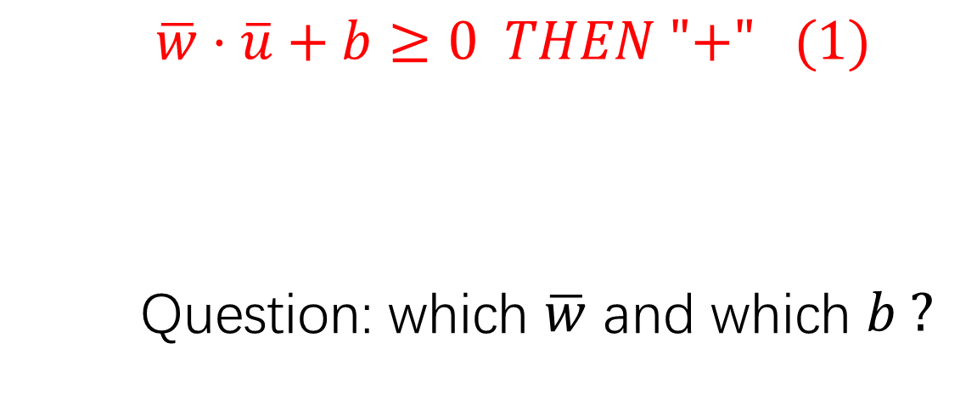
DECISION ROLE
$\overline{w}⋅\overline{u}+b≥0 THEN "\text{+"} (1)$
Question: which $\overline{w}$ and which $b ?$

Slide 7
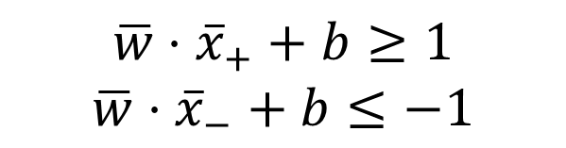
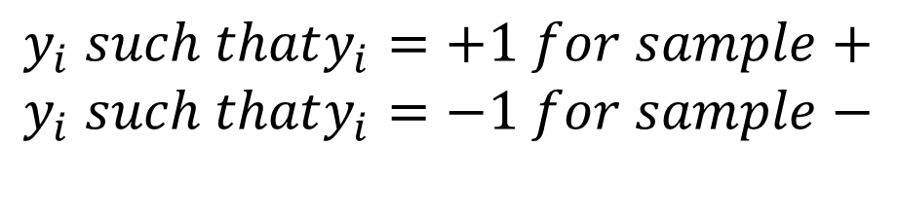
SOME ADDTION CONSTRAIN
$$\overline{w}⋅{\overline{x}}_{+}+b≥1$$
$$\overline{w}⋅{\overline{x}}_{−}+b≤−1$$
$$y_{i} such thaty_{i}=+1 for sample+$$
$$y_{i} such thaty_{i}=−1 for sample−$$

Slide 8
Demo

Slide 9
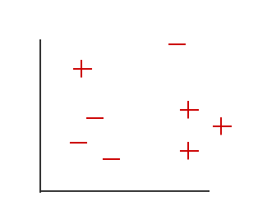
What if ?

Slide 10
Vapnik-Chervonenkis Dimension VC维

Slide 11
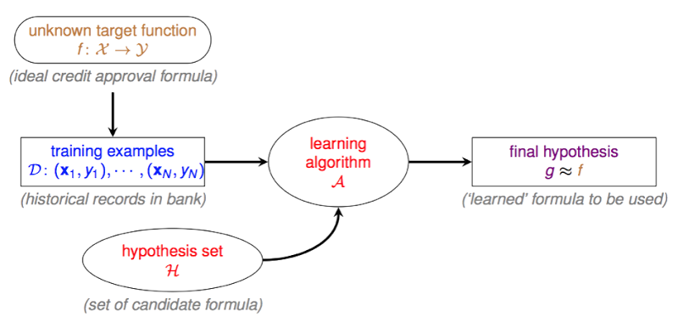
机器学习的基础架构
用VC维来度量
假设空间的复杂度
Notes:
这张图是机器学习的基础架构，他有5个部分。
第一部分是未知的目标函数，也就是我要去学习的样本分布。
第二部分是可观测的训练数据。
第三部分是假设集，也叫假设空间，它是一个由有限个或无限个方程组成的集合。
第四部分是学习算法，比如逻辑斯蒂回归，或者我们今天讲的SVM，学习算法只能从假设空间内挑选方程
第五部分是最后得到的假设，即学习算法从假设空间中挑选的和未知样本分布最最接近的那个方程
如果我们想对机器学习的可学习性进行研究，我们需要度量假设空间的复杂度，最常见的办法就是考虑假设空间的VC维。
所以我们说，VC维的用处，是用来描述一个假设空间的复杂程度的

Slide 12
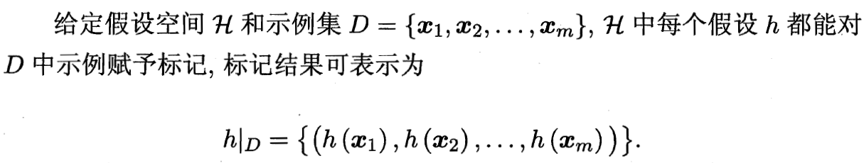
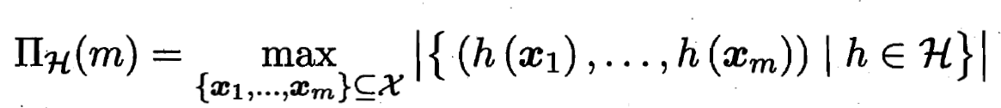
Vapnik-Chervonenkis Dimension
在二分类情况下，这是一个“对分”
Notes:
在引入VC维的定义之前，我们先来看几个概念，分别是对分、增长函数和打散。
给定假设空间H，和有m个样本的示例集D,假设空间中每一个假设h都能对示例集D产生一个标记结果，表示为h|d，
如果这是二分类问题，那么这个h|d就是一个“对分”。
当然，假设空间中存在着有限或无限个假设，每个假设产生的标记结果可能相同，也可能不同
我们把所有假设产生的不同标记结果数记为“增长函数”，则我们可以得到增长函数的公式，增长函数的值与假设空间和m的大小有关
显然，假设空间的增长函数越大，其表示能力就越强，所以增长函数描述了假设空间的复杂度。

Slide 13
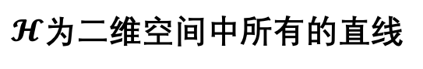
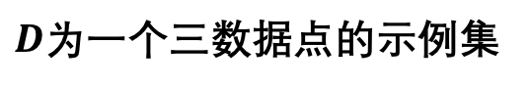
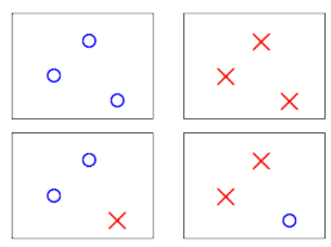
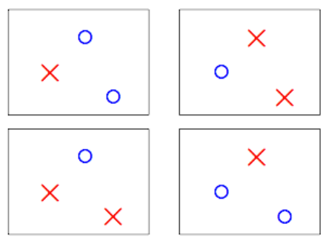
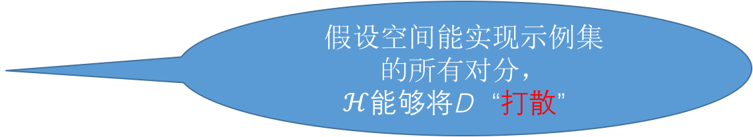
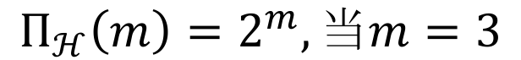
Vapnik-Chervonenkis Dimension
Notes:
来看例子
这里，我们的假设空间是二维平面中的无数个直线方程，我们有一个三数据点的示例集
可以发现，假设空间对示例集能够产生8种不同的标记结果，即在m=3时，增长函数的值为8
而对于3个示例，最多能产生8种标记结果，所以假设空间能实现示例集上所有的对分，即2的m次方种对分，
这种情况下，我们说这个假设空间能将示例集“打散”。

Slide 14
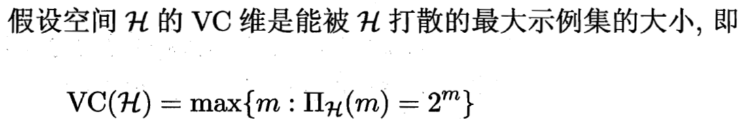
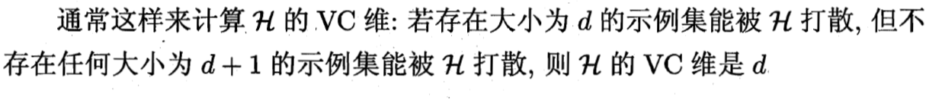
Vapnik-Chervonenkis Dimension
Notes:
现在我们可以正式定义VC维
假设空间的VC维定义为能被假设空间打散的最大示例集的大小，如公式所示
换句话说，如果假设空间H的VC维是d，那么存在一个大小为d的示例集被H打散，且不存在任何一个大小为d+1的示例集被H打散
注意，假设空间H的VC维是d并不是说任何大小为d的示例集都能被其打散。

Slide 15
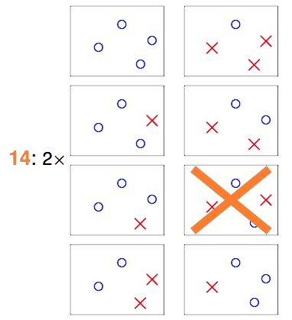
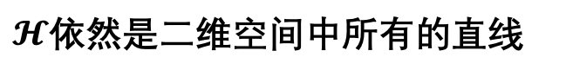
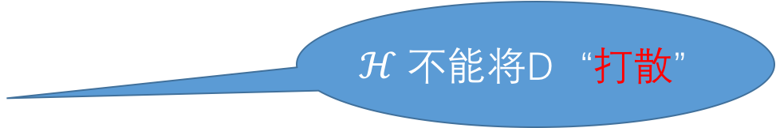
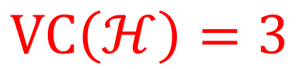
Vapnik-Chervonenkis Dimension
如果我们有这样一个4个数据点的示例集呢？
有两种标记结果是“直线方程”没有办法产生的
Notes:
接着刚才的例子
假设空间H依然是二维空间中的所有直线，但是示例集含有4个数据点，
可以看出假设空间中无数个直线方程，最多产生14种标记结果，也就是增长函数的值为14
而示例集上最多有16种对分，所以假设空间不能将这4个数据点“打散”
实际上，任何大小为4的示例集都无法被H打散，所以一个由二维空间中所有直线组成的假设空间的VC维是3
类似的，我们可以想象出，d维空间中的超平面的VC维是d+1

Slide 16
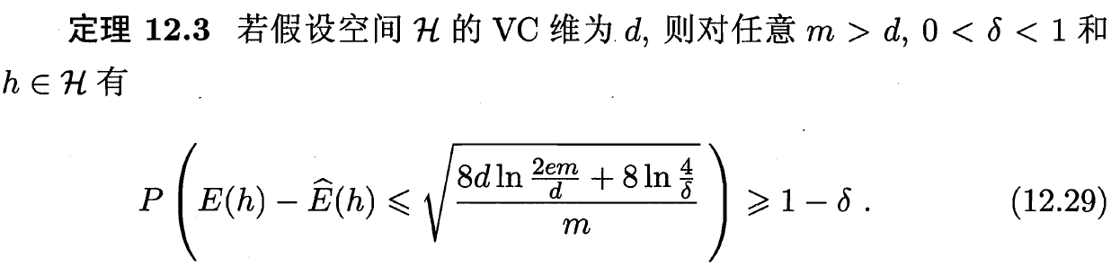
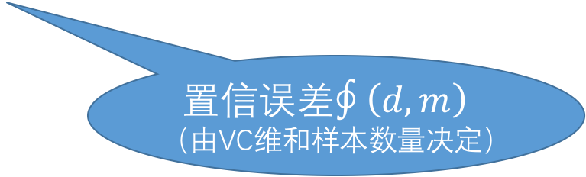
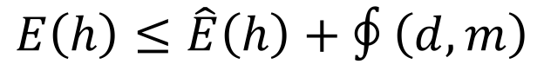
Vapnik-Chervonenkis Dimension
泛化误差
（不可预知）
经验误差
（可计算）
基于VC维的泛化误差界公式
Notes:
之前我们说VC维是用来度量假设空间的复杂度的
一般来讲，假设空间越复杂，也就是VC维越大，泛化能力越弱，或者说越容易造成过拟合
所谓过拟合，就是说在训练样本集上分类效果很好，但在实际分类时效果很差
如果一个学习器过拟合很严重，那么我们说这个学习器的泛化能力很差
用VC维来衡量一个学习器的泛化能力需要一个定量的公式，这个公式在周志华的机器学习一书中定理12.3被给出，在这里
𝐸(ℎ)为泛化误差，代表分类器在真实分类时的误差，是不可预知的
而𝐸 ̂(ℎ)为经验误差，代表了分类器在样本集上的误差
这一部分叫做置信误差，用来衡量经验误差与泛化误差的接近程度
这个公式表明虽然我们泛化误差不可得到，但是我们可以根据经验误差和置信误差来逼近它
将置信误差表示为∮(𝑑,𝑚)，括号里面可以写成这样
经验误差是可以计算得到的，置信误差与样本数量以及VC维有关，它们组合起来给出一个泛化误差的上界，所以这个公式也叫基于VC维的泛化误差界公式。

Slide 17
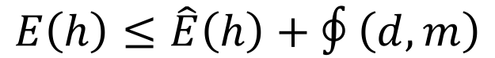
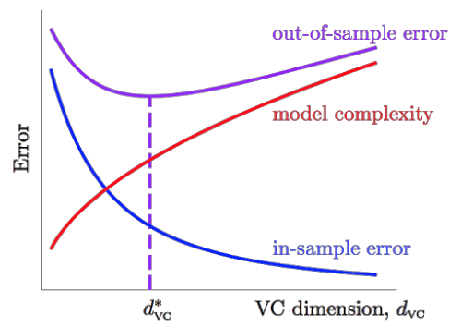
Vapnik-Chervonenkis Dimension
基于VC维的泛化误差界公式
结构误差
尽量寻找一个使得泛化误差最小的VC维，以此来决定应该使用多复杂的假设空间或模型
当所选择的VC维较大时，可以考虑使用更多的训练样本来提高泛化能力
Notes:
我们当然希望泛化误差的上界越小越好，也就是经验误差和置信误差的和最小，这个原则叫作结构误差最小化
然而，对于相同的样本集而言，VC维小的模型比较容易保证置信误差较小，但较难做到小的经验误差，
而VC维大的模型可以做到零经验误差，但会导致置信误差过大，产生过拟合
这张图展示了这种权衡，在图中
随着Vc维的上升，经验误差不断降低，而置信误差不断上升，
一般来说，他们的上升与下降的速度在每个阶段都是不同的，因此我们能够寻找一个二者兼顾的，使得泛化误差最小的VC维，以此来决定应该使用多复杂的假设空间
当我们选择的模型较复杂时(VC维较大)，可以考虑使用更多的训练数据来提高泛化能力。
总的来说，基于VC维的泛化误差界是分布无关、数据独立的，对任何数据分布都成立，且与具体的学习算法也无关，这使得人们能够脱离具体学习算法的设计来考虑学习问题本身的性质，另外泛化误差界公式并不是只能通过VC来表达，还可以通过Rademacher复杂度来表达，这里就不展开了。
我们今天讲的SVM是建立在VC维理论和结构风险最小化之上的，它在相对较少的样本下仍有很好的泛化能力。

Slide 18
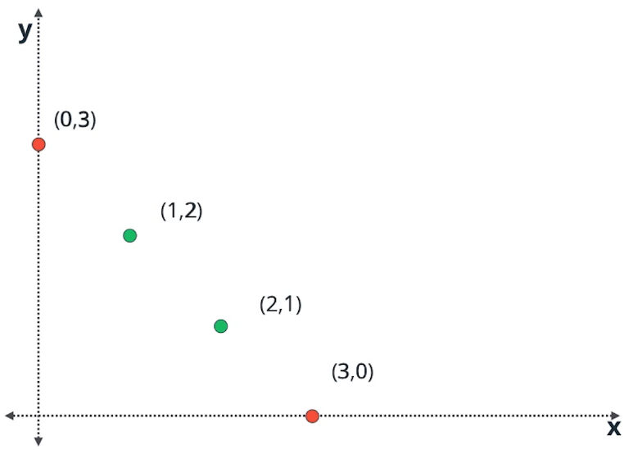
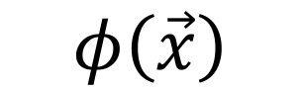
非线性SVM
无法用一条直线将样本正确分类
一个线性可分的
高维特征空间
Notes:
让我们看这个例子，红点代表一个类别，绿点代表一个类别
很明显样本空间内不存在一个能正确划分两类样本的超平面，当然了，这里的超平面指的是直线
在这样的情况下，我们需要去找寻一个映射𝜙(𝑥 ⃗ )，将样本从原始空间映射到一个高维空间，且样本在这个高维特征空间内是线性可分的

Slide 19
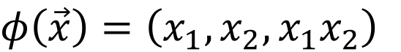
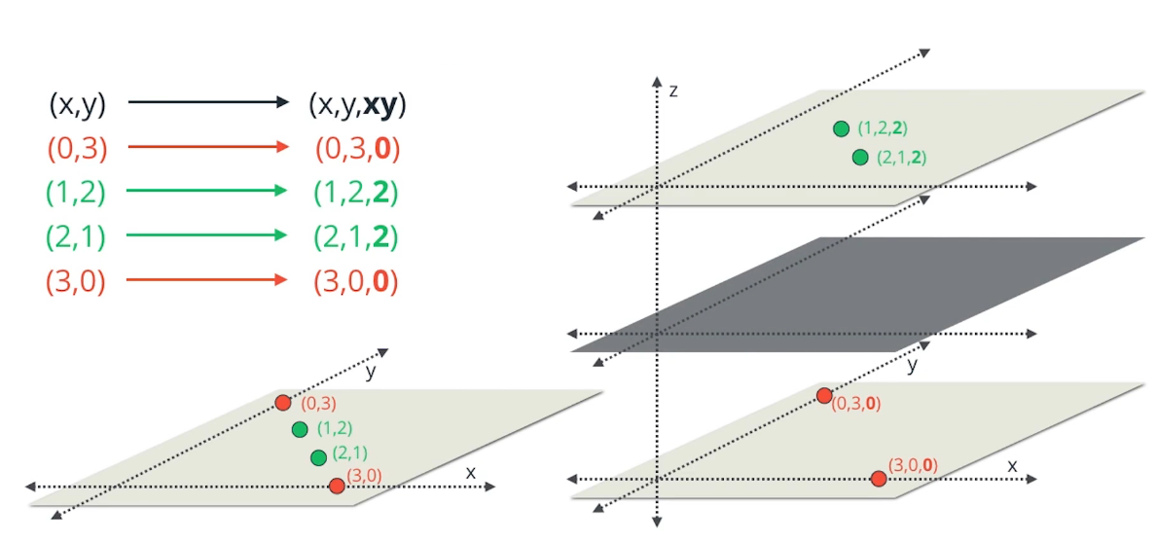
非线性SVM
Notes:
因为这个例子比较简单，我们可以直接给出一个映射𝜙(𝑥 ⃗ )
这个映射将二维空间的点映射到三维空间中，且前两个维度的值不变，只加了xy的值作为第三维度的值

Slide 20
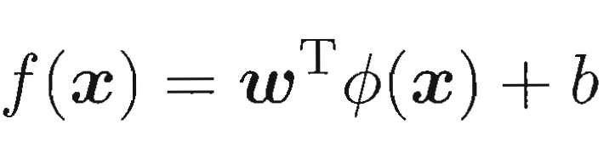
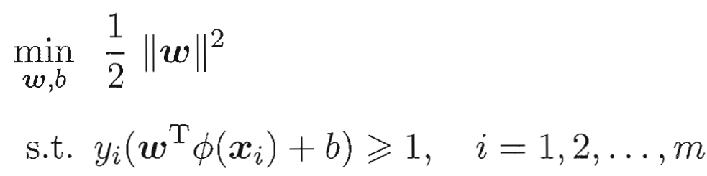
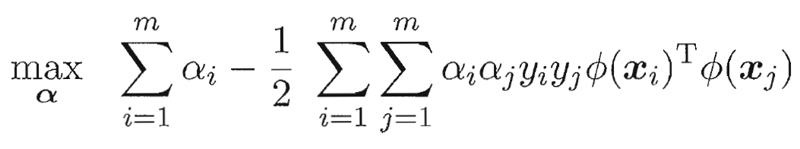
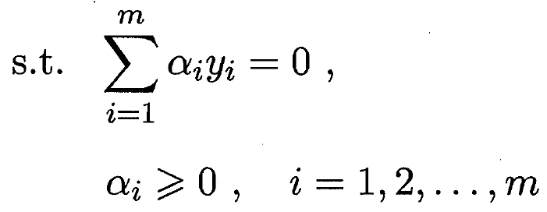
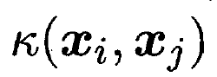
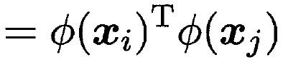
非线性SVM
原始问题
对偶问题
替代
Notes:
当我们有了映射𝜙(𝑥 ⃗ )后，在特征空间中划分超平面对应的模型可以这样表示
根本之前。。。讲的线性SVM的理论，我们可以将原始问题和对偶问题如下表示
求解对偶问题的时候，我们需要去计算样本在特征空间中的内积，也就是这一部分
由于特征空间维度可能很高，甚至可能是无穷维，因此直接计算内积是很困难的。
为了避开这个障碍，我们设想有这样一个核函数，使得两个样本在特征空间的内积等于他们在原始空间通过核函数计算的结果
也就是满足这个式子，那么我们就不必直接去计算高维甚至无穷维特征空间中的内积，而使用核函数来替代

Slide 21
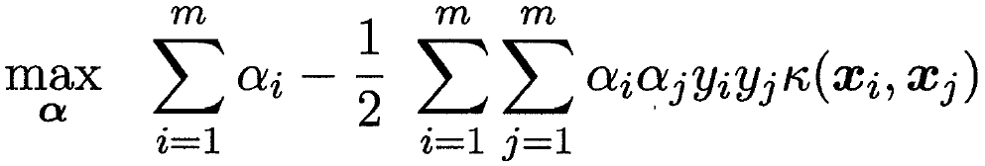
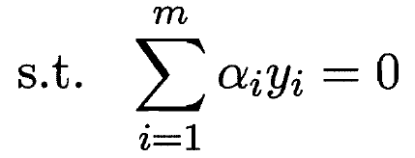
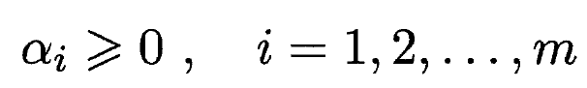
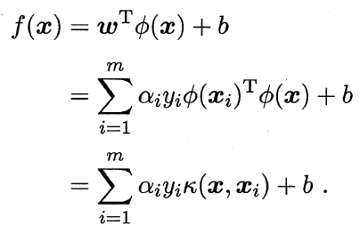
非线性SVM
对偶问题
求解后得到
Notes:
用核函数替代内积之后，我们可以将对偶问题重写为这样
这个带有核函数的对偶问题的优化后面有同学会讲，这里直接给出解得的最优超平面

Slide 22
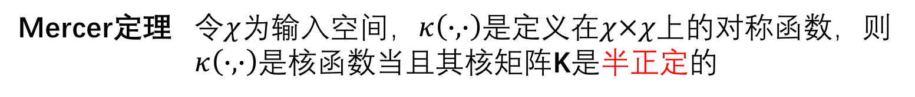
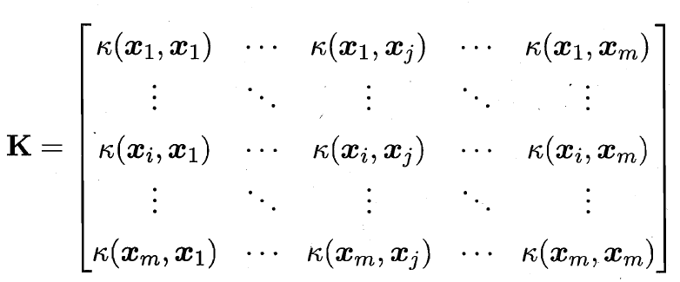
非线性SVM
基本思路：设计或找寻一个核函数
绕过特征映射，避免计算高维内积的困难
任何一个核函数都隐式地定义了一个RKHS（再生核希尔伯特空间）!
Notes:
所以在非线性SVM中，基本的思路就是设计或找寻一个合适的核函数
合适的核函数可以绕过特征映射、以及计算高维内积的困难，
而且有了核函数，我们可以完全不用改变在线性 SVM 中已经建立起来的学习机制，就将其引入到非线性的环境中
那什么样的函数能作为核函数呢？
实际上核函数是由Mercer定理来定义的
Mercer定理指出，。。。。。。。。。。
事实上，对于一个半正定核矩阵，总能找到与之对应的一个特征映射，也就是说，任何一个核函数都隐式地定义了一个RKHS特征空间（再生核希尔伯特空间）

Slide 23
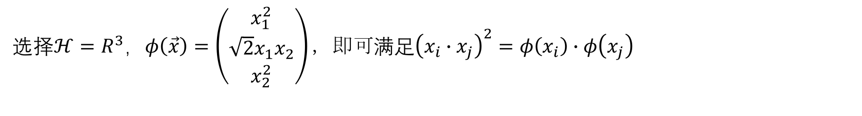
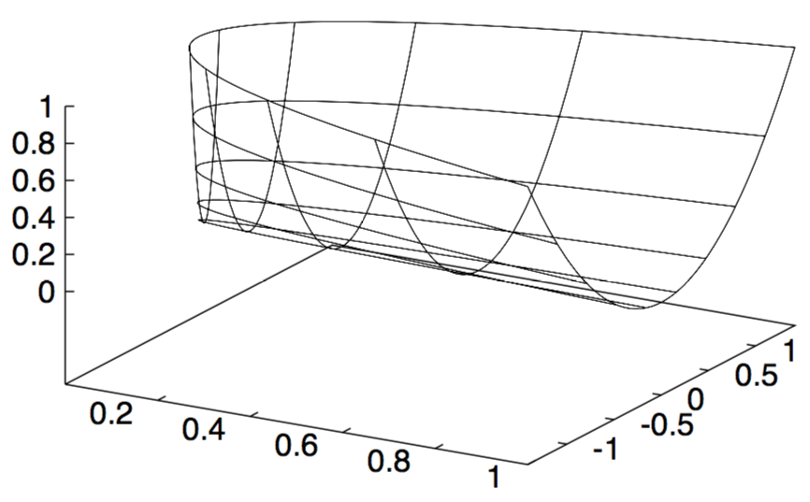

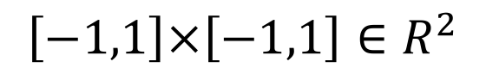
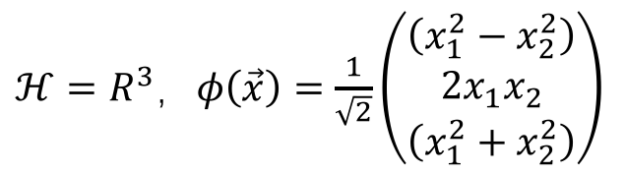
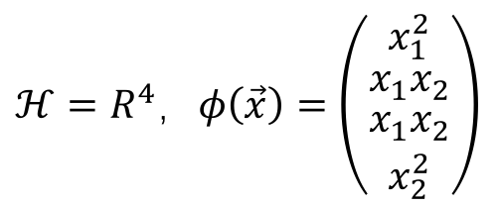
齐次二次多项式核函数
非线性SVM
一个核函数对应的特征映射和再生希尔伯特空间都不是唯一的！
Notes:
举个简单例子
我们有这样一个核函数𝜅(𝑥_𝑖,𝑥_𝑗 )=(𝑥_𝑖∙𝑥_𝑗 )^2
我们可以很容易找到一个特征空间和一个从原始样本空间到特征空间的映射
比如我们选择特征空间为三维空间，令特征映射为这样，就可以满足两个样本在核函数上的结果和它们在特征空间中的内积相等
如果，样本经过𝜙(𝑥 ⃗ )映射后所处的空间可以画成这个样子
那么我们只能找到一个特征空间和一个特征映射吗？
不是的，我们可以
所以，对于给定的核函数，其对应的特征映射和再生希尔伯特空间都不是唯一的

Slide 24



非线性SVM
核函数还可以通过函数组合得到：
均为核函数
“核函数的选择”是非线性SVM性格好坏的关键！
Notes:
这里，我们列出一些常见的核函数，分别是。。。。。
在这几个核函数之中，比较常用的是多项式核和高斯核，高斯核也叫RBF径向基核
此外，核函数还可以通过函数组合得到。。。。。。。。。。。。。
我们希望样本在特征空间中线性可分，因此特征空间的好坏对SVM的性能至关重要
但是通常我们并不知道哪一个核函数对应的希尔伯特空间是合适的，所以“核函数的选择”是非线性SVM性格好坏的关键。
已有的经验说明，文本数据常用线性核，情况不明时可先尝试高斯核

Slide 25





非线性SVM
齐次多项式kernel
非齐次多项式kernel
《A Tutorial on Support Vector Machines for Pattern Recognition》
Notes:
接下来，我们来说说多项式核函数。
多项式核函数可以分为齐次多项式核函数跟非齐次多项式核函数，它们的形式分别为。。。。。。，其中d≥1为多项式的次数
这里，我们主要要讲齐次的多项式核。
对于二次的齐次多项式核，我们已经在之前的例子中精确地构建了其对应的映射。
而对于任意的齐次多项式kernel，在《A Tutorial on Support Vector Machines for Pattern Recognition
》这篇论文中有定理表明，其相应的希尔伯特空间是一个维度为(■8(𝑑+𝑑_𝑙−1@𝑑))的欧式空间
我们都知道一个n维的超平面的VC维是n+1，而齐次多项式kernel对应的希尔伯特空间是一个维度为(■8(𝑑+𝑑_𝑙−1@𝑑))的欧式空间
所以我们可以说，齐次多项式核函数的VC维是(■8(𝑑+𝑑_𝑙−1@𝑑))+1

Slide 26





非线性SVM
将高斯核函数代入决策超平面 ，可得到
每个样本都对应一个高斯分布
Notes:
高斯核函数，也就是径向基核函数形式是这样的，高斯核函数会将原始空间映射为无穷维空间
它有一个参数𝜎，代表高斯核的带宽，控制核函数的径向作用范围，而且这个参数会影响VC维
我们将高斯核函数代入决策超平面，可以得到这个式子
这个式子的效果可以用这张图来表达
𝜎选得很大的话，高次特征上的权重实际上衰减得非常快，所以高维空间实际上相当于一个低维的子空间；
反过来，如果𝜎选得很小，则可以将任意的数据映射为线性可分，但是这时候的VC是无限的，也就是如果𝜎选得过小，泛化能力会很差
在高斯核函数中，可以通过调控参数𝜎来控制Vc维，所有它有相当高的灵活性，也是使用最广泛的核函数之一

Slide 27
非线性SVM
VC维越大，泛化性能越差
SVM的VC维越大，但是泛化性能很好？
最大间隔化的作用！
SVM通过最大化分类间隔来控制假设空间的VC维，使得学习器即使在高维特征空间，其VC维也会比特征空间的维数要低很多，从而保证了较好的推广能力！
Notes:
当我们从VC维的角度分析SVM，我们知道了SVM的VC维可能十分大，甚至是无限维。尽管我们使用了核函数来替代内积函数，避开了高维计算，但是即使如此，核函数的本质作用仍然是把样本的特征映射到高维，比如采用RBF核，映射后的空间就会是无穷多维，这样一来，当样本有限的情况下，在无穷多维的高维空间构造线性分类器，泛化能力会很差。
然而纵然SVM的VC维很大，它却展示出很好泛化能力，这是为什么呢？其实这跟超平面的最大间隔有紧密关系
根据SVM自身的性质特点，它其实是通过最大化分类间隔来控制假设空间的VC维，使得学习器即使在高维特征空间，其VC维也会比特征空间的维数要低很多，从而保证了较好的泛化能力

Slide 28






非线性SVM
《支持向量机导论》
Notes:
在《支持向量机导论》，除了VC维，还引入了一个宽打散维的概念。宽打散维可以认为是一个有效VC维，但是它的值比VC维要小很多
这本书中还有一个定理给出了支持向量机的泛化误差界，这个定理是这样描述的，它将间隔𝛾加入到泛化误差界中
而且这里是以宽打散维来计算泛化误差。书中提到，这里的宽打散维可认为是𝛾∕8，
虽然假设空间𝜑的VC维可能是无限的，但是宽打散维是有限的。
因此我们可以认为，SVM最大间隔的特性，使得学习器拥有一个较小有很好的泛化能力

Slide 29
软间隔
511174500024黄小菊
Notes:
大家好！我是黄小菊，刚刚我的队友已经介绍了线性可分支持向量机、已经在非线性可分时的支持向量机，接下来，由我来介绍软间隔。

Slide 30
目录
为什么提出软间隔
如何在模型中实现软间隔
支持向量
正则化问题
Notes:
接下来我将从以下几个方面来讲，首先讲，前面两种线性可分和非线性条件下都已经讲过了，这里为什么要提出软间隔，然后将怎么在模型中实现软间隔，里面涉及一些简单的公式推导，然后讲一下软间隔的支持向量，主要是将它和前面讲过的硬间隔的支持向量，也就是线性可分支持向量做对比，最后，简单讲一下软间隔中的正则化以及为什么要用正则化。

Slide 31



为什么提出软间隔
Notes:
第一个问题：为什么要提出软间隔。前面我们已经知道了，
线性可分问题的支持向量机学习方法对于线性不可分训练数据是不适用的。因为它没有办法满足线性可分支持向量机的约束条件。但是在现实生活中，要找到完全的线性可分是很难的，一些完全线性可分的问题有可能是过拟合的。，但是我们无法识别出来。
并且使用硬间隔的方法，不允许误差的情况，一旦要偏离的噪声点出现，模型很容易被噪声点影响，导致结果不理想。
就像下面的图，这些点需要对它们进行分类，如果用硬间隔的方式去做的话，得到的结果，我们可以看的，间隔是很小的，，当然，这里还是可以将它们正确分成两个部分的。但是，如果说我们允许有误差点的话，我们可以把这两个点当成是噪声点不管它去进行分类，就可以看到，求出来的结果，间隔就比较大了，，而且，这个我们看起来，结果也应该是更合理的。
我们接下来讨论的就是训练数据集不是线性可分的。也就是之前在解线性可分问题时的这个约束条件，在这里，对于某些样本点来说是不能满足的。那么，我们是不是只能用非线性可分的方法来解决呢，之前同学给我们介绍过非线性可分情况下的模型以及求解，相比较来说都是更复杂的，，其实并不一定。
因为，通常情况是，样本是近似线性可分的，训练数据中有一些特异点，将这些特异点除去后，剩下大部分的样本点组成的集合是线性可分的。这种情况下，它是线性支持向量机学习问题。

Slide 32

如何在模型中实现软间隔
Notes:
所以，具体怎么在原有的线性可分支持向量机中实现软间隔呢，要怎么在存在噪声点的情况下建立线性支持向量机。这里把线性支持向量机和前面讲过的线性可分向量机进行对比，先从约束条件和最小化目标函数来看公式上的变化：
首先是约束条件：在近似线性可分的情况下，会有一些点不满足上一个条件，所以，我们引入一个松弛变量，这样就允许，它们的乘积小于1。这里就是，多数的点都满足线性可分，所以多数的松弛变量都是小于1的.因为约束条件改变，所以目标函数也要改变，
线性可分条件下，最小化目标函数是这样的，而软间隔情况下，由于加入了松弛变量，可以写成这个形式.这个C是大于0的常数，称为惩罚参数，一般由应用问题决定。
显然，当C为无穷大时，就要求松弛变量必须为0，必须满足上面的约束条件，其实就是线性可分的情况了。当C取有限值是，C值大时对误分类的惩罚增大，C值小时对误分类的惩罚减小，所以这个最小化目标函数其实有两层含义：要使前面这个值尽量小，也就是间隔尽量大，同时还要使误分类点的个数尽量小，C这里相当于调和二者的系数。
由于0/1损失函数非凸非连续，数学性质不好，使得这个式子不容易直接求解，于是，人们通常用其他函数来代替它，称为“替代损失”。替代损失函数一般具有较好的数学性质，如它们通常是凸的连续函数且是0/1损失函数的上界。我们这里选用的是hinge损失函数，
：
通过简单的变化就可以得到下面这个式子，也就是软间隔支持向量机。

Slide 33


如何在模型中实现软间隔
Notes:
这个式子现在就是一个二次规划问题，所以，我们后面的求解思路就和线性可分的情况类似了，通过拉格朗日乘子法可以得到下面的拉格朗日函数：
其中，ai,和ui是拉格朗日乘子.对函数的三个变量求偏导为0，可以解到这样的结果，，然后再把这三个式子带入到前面的式子，，具体的推导比较繁琐，这里就不做了，直接看得到的结果，可以得到前面目标函数的对偶问题：

Slide 34

如何在模型中实现软间隔
Notes:
将这两个对偶问题进行比较可以看出，两者唯一的差别就是对偶变量的约束不同，，因此可以采用和线性可分情况下一样的方法取求解算式，这个是一个二次规划的问题，可以采用通用的二次规划算法来求解，但因为，这个问题的规模正比于训练样本数，在实际的任务中造成很大的开销，人们利用问题本身的特性，提出了很多高效算法，具体的一个算比较著名的就是smo，后面会有一个同学专门讲这个，我就不展开讲了。

Slide 35



如何在模型中实现软间隔
KKT条件：
Notes:
对于软间隔支持向量机，它的kkt条件是这样的，，前面的是线性可分支持向量机的Kkt条件，其中具体的联系我也没有分析，放在这里给大家比较一下。其实主要就是约束条件和目标函数的差别。我们还是看软间隔支持向量机的kkt条件，第三个式子告诉我们，对任何的训练样本，（xi,yi），>>>>>>>
若ai=0：
若ai>0:

Slide 36




支持向量
Notes:
前面已经讲过线性可分情况的支持向量，我们简单过一下，这种情况下h1和h2是平行的，没有实例点落在它们中间，在h1和h2之间形成一条长带，分离超平面与它们平行且位于它们中央，长带之间的宽度，即h1和h2之间的距离称为间隔，h1,和h2称为间隔边界。
而对于软间隔，显然性质没有这么好。软间隔的支持向量或者在间隔边界上，或者在间隔边界与分离超平面之间，或者在分离超平面误分一侧，若a<C，则说明支持向量xi恰好落在间隔边界上，松弛变量等于0,若a=C,松弛变量等于1，则分类正确，xi在间隔边界与分离超平面之间；若a=C,松弛变量等于1，则xi在分离超平面上；若a=C,松弛变量大于1，则xi位于分离超平面误分一侧。

Slide 37


正则化问题
Notes:
最后讲一下正则化问题，我们可以把0/1损失函数换成别的替换损失函数以得到其他学习模型，这些模型的性质与所用的替代函数直接相关，但它们具有一个共性：优化目标中的第一项用来描述划分超平面的“间隔“大小，另一项用来表达训练集上的误差，写成更一般的形式是这样的，
从经验风险最小化的角度来看，xxf表达了我们希望获得具有何种性质的模型（例如希望获得复杂度较小的模型），这为引入领域知识和用户意图提供了途径，另一方面，该信息有助于削减假设空间，从而降低了最小化训练误差的过拟合风险。

Slide 38
SMO-Sequential Minimal Optimization
赵丽梅 51174500061
Notes:
求解SVM Lagrange对偶问题 ,是一个比较高效算法。传统的二次规划算法的计算开销正比于训练集的规模，而SMO基于问题本身的特性（KKT条件约束）,对这个二次规划问题的求解过程进行优化。

Slide 39
论文
Sequential Minimal Optimization: A Fast Algorithm for Training Support Vector Machines
——John C.Platt

Slide 40

SMO概念
定义目标函数:
(xi, yi) ：训练样本数据
xi：样本特征
yi∈{−1,1}：样本标签
C：容错率，由自己设定 。C如果较大，分错的点就比较少，但是会产生过拟合
N个参数：(α1,α2,α3,...,αN)
Notes:
对偶问题，是一个凸二次规划问题，一定会有一个全局最优解。
强调等式约束
C要具体问题具体调整。求解svm的对偶问题的最优解的方法，就是smo
上面那个悬而未决的优化问题无非就是要找到一组最优的α，SMO算法则是把对整个α的优化转化为对每一对αi的优化，

Slide 41

SMO基本思想
将原问题分解为一系列小规模凸二次规划问题而获得原问题解
每次启发式的选择两个拉格朗日乘子，同时固定其它拉格朗日乘子来找到这两个拉格朗日乘子的最优值，直到达到停止条件

Slide 42

定义目标函数
定义符号：
Notes:
现在假设1，2为未知参数，其他为已知参数。

Slide 43

定义目标函数
化简目标函数

Slide 44

定义目标函数
化简目标函数（视为一个二元函数）
Notes:
这就是一个关于1,2的一个二元函数

Slide 45

定义目标函数
化简目标函数（视为一元函数）

Slide 46

定义目标函数
对一元函数求极值点
Notes:
我们上一轮迭代得到的解是αold1,αold2α1old,α2old

Slide 47

定义目标函数
假设SVM超平面的模型为
将推导出的w的表达式带入得
f(xi)表示样本xi的预测值,yi表示样本xi的真实值，定义Ei表示预测值与真实值之差为：
Notes:
真实值与预测值之间的偏差函数

Slide 48


定义目标函数
化简
得：
带入
并记
得：
这里假定 >0
Notes:
将西 以及 v1 v2 的关系带进去
Unclipped是未考虑约束条件，所以加这个上标

Slide 49



对原始解修剪
约束条件：

Slide 50




对原始解修剪
经过上述约束的修剪，最优解可以记为 ：
求解
由于其他N-2个变量固定，由
可得：
Notes:
注意到我们之前有个假设（写在纸上，在很多推导里也有） 这一项是满足大于0的，而这个系数是原来二次函数的二次项的系数，所以我们可以得到原来的二次项系数大于0，所以这个二次函数是一个开口向上的函数，所以要求这个二次函数的最小值，如果说极值点不在计算出的可行域的范围内，就要根据这个极值点和可行域边界值的关系来得到取最小值的地方。
①如果这个极值点在可行域左边，那么我们可以得到这个可行域内二次函数一定在单增，所以此时L应该是那个取最小值的地方。就如大括号的第三种情况
②如果这个极值点在可行域右边，那么此时可行域内一定单减，所以此时H就是那个取最小值的地方，就是大括号里的第一种情况。

Slide 51
临界情况
（1）大部分情况下，
（2） 极值在可行域边界处取得
（3） 极值在可行域边界处取得
Notes:
对(3)式求二阶导数就是η=K11+K22−2K12, 类似二次函数的二次项的系数问题
先回想一下最最简单的函数求最值问题
=0 视为一个一次函数，是一个单调函数，他的极值肯定是在边界处取得。
<0类似于一个二次函数，开口向下。极值肯定也是在边界处取得。

Slide 52

启发式选择变量
KKT条件
Osuna定理：对于任何两个乘子，只要其中一个不满足KKT条件，那么目标函数在一步迭代后值会减小
Notes:
KKT条件是对偶问题最优解的必要条件，约束都是根据目标函数推导得到的最优解必须满足的条件，如果违背了这些条件，那得到的解必然不是最优的，又根据这个定理，目标函数的值会减小。
一般来说，我们首先选择违反0<α∗i<C⇒yig(xi)=10<αi∗<C⇒yig(xi)=1这个条件的点。如果这些支持向量都满足KKT条件，再选择违反α∗i=0⇒yig(xi)≥1αi∗=0⇒yig(xi)≥1 和 α∗i=C⇒yig(xi)≤1αi∗=C⇒yig(xi)≤1的点。

Slide 53
启发式选择变量
第一个变量的选择——外循环
1、遍历整个样本集，选择违反KKT条件的αi作为第一个变量 ，接着依据相关规则选择第二个变量
2、遍历完整个样本集后，遍历非边界样本集中违反KKT的αi作为第一个变量，接着依据相关规则选择第二个变量
3、在整个样本集与非边界样本集上来回切换，寻找违反KKT条件的αi作为第一个变量。
4、直到遍历整个样本集后，没有违反KKT条件αi，然后退出。
Notes:
为什么要这么遍历呢，因为随着多次子优化过程，边界变量倾向于留在边界，而非边界变量倾向于波动，这一步启发式的选择算法是基于节省时间考虑的，

Slide 54
启发式选择变量
第二个变量的选择——内循环
确定了第一个变量后，选择使两个变量对应样本之间差距最大的变量作为第二个变量。
Notes:
直观来说，更新两个差别很大的变量，比起相似的变量，会带给目标函数更大的变化，也就是变量更新速度更快 。怎么衡量差别很大呢？借用偏差函数 我们要找的也就是使对于 阿尔法i来说使|Ei-Ej| 最大的阿尔法j .Platt原文说的是计算Kernel函数太耗时了，所以就以|E1−E2|的最大值做为选择标准,

Slide 55
阈值b的计算
每完成对两个变量的优化后，要对b的值进行更新，因为b的值关系到f(x)的计算
1.如果 ，结合KKT条件以及
得：
Notes:
更新 的作用实际就是为了让阿尔法I new满足KKT条件
在每一次更新完 和 后，还需要更新阙值b，如果某个α更新完后是满足是一个支持向量的参数，即α满足在0和C之间，不包括0和C，这时称根据这个α求出来的b是比较准确的。b可以通过支持向量满足的性质： 来计算，所以可以通过公式：
但是在实际计算时，

Slide 56

阈值b的计算-推导

Slide 57
阈值b的计算
2.如果 ，则有
3.如果同时不满足 ，则 以及它们之间的数都满足KKT条件，这时选择它们的中点。
Notes:
更新 的作用实际就是为了让阿尔法I new满足KKT条件
在每一次更新完 和 后，还需要更新阙值b，如果某个α更新完后是满足是一个支持向量的参数，即α满足在0和C之间，不包括0和C，这时称根据这个α求出来的b是比较准确的。b可以通过支持向量满足的性质： 来计算，所以可以通过公式：
但是在实际计算时，

Slide 58

支持向量回归(SVR)
51174500004 陈彪
Notes:
这里详细介绍一下传统的回归方式，就是简单的线性回归.

Slide 59

支持向量回归(SVR)
支持向量回归:与传统不同,支持向量回归,假设我们能容忍f(x)与y之间最多有ϵ的误差,即仅当f(x)与y之间的差别绝对值大于ϵ时才计算损失.如图1所示,这相当于以f(x)为中心,构建一个宽度为2ϵ的隔离带,若训练样本落入此隔离带,则认为是被预测正确的.
Notes:
这里给出了基本的要求,数据点可以是分散在整个平面上,现在是给出一条回归直线,把落在这条线附近的那些点产生的误差都不算上是误差,在这条线附近𝜀之外的点才计算误差。这就是我们现在使用的这个模型的基本假设.

Slide 60

支持向量回归(SVR)
Notes:
在(1)的情况下,实际上我们需要找到的是一个小的w,其中有一个比较好的方式就是最小化欧几里德泛数‖𝑤‖^2。形式化的就是解决一个有限制条件的图优化问题.
默认的假设是存在按照𝜀精度的点对(x,y).

Slide 61



支持向量回归(SVR)
Notes:
这里需要讲解一下这个不敏感函数的使用情况

Slide 62

支持向量回归(SVR)
Notes:
接下来要做的就是进行这个问题的求解,很多时候,存在的问题是有些情况下总是存在一些误差的.vapnik提出了一个“soft margin”损失函数,增加一些松弛变量.

Slide 63

支持向量回归(SVR)
Notes:
前面同学提出了软间隔与正则化的问题,这里我们使用到其中的一些概念.把这个问题进行同样的化简,同样可以得到相关的拉格朗日公式。

Slide 64


支持向量回归(SVR)
Notes:
这里我们就得到了需要优化的式子的拉格朗日公式,然后我们对公式进行求解.首先是求偏导,

Slide 65


支持向量回归(SVR)
Notes:
求偏导后,使得各个求偏导后的式子都为零,再进行求解其中的参数.

Slide 66

支持向量回归(SVR)
Notes:
这里下面的东西是需要详细的介绍一下的.特别是公式的推导相关的东西.这里需要的一个条件是kkt条件,因为前面的同学讲过了这个条件,这里我们就直接使用这个条件.

Slide 67

支持向量回归(SVR)

Slide 68

支持向量回归(SVR)

Slide 69

支持向量回归(SVR)
Notes:
核函数前面的同学已经讲解了一下,这里不再深入的介绍.

Slide 70

支持向量回归(SVR)
Notes:
前面讲解了支持向量回归的一些简单问题。用于回归的SV算法看起来可能是相当奇怪的.并且与其他现有的函数比起来函数之间是没有关系的。但是现在可以加上标准的数学符号,与前面的工作关联起来.重点研究的是线性情况,非线性的情况只需要使用核方法就能解决.
就像我们开始提出的那样,我们有一些训练数据, 𝐷={(𝑥_1,𝑦_1 ),(𝑥_2,𝑦_2 ),…,(𝑥_𝑚,𝑦_𝑚 )},⊂𝒳×R
独立同分布概念讲一下:

Slide 71

支持向量回归(SVR)
Notes:
这里的(c(x,y,f(x))表明的是一个代价函数决定我们如何来惩罚估计误差.现在的情况是,我们并不知道这里的分布P(x,y),所以我们只能使用数据集D来估计函数f来最小化R[f].一个可能的逼近是用经验估计来代替积分.从而得到所谓的经验风险函数.
这里讲解一下 为什么使用数据方法来求解这个问题,举个例子就是使用 求积分的方法.使用的是“分割,近似求和取极限”,当然做这个之前需要满足的是,这里的函数是可积分的,积分的条件是： 现在不过多讨论这个,根据题目的意思现在假定的是数据是可积分的.另外,使用数值积分来算的话有些软件是算不了的,因为好多的情况下软件都是进行数值计算,不是符号计算。
很多的算法,就像正则网络,或者是带权衰减正则网络最小化的表达式与（25）都是类似的.这样我们就把问题化成了

Slide 72

支持向量回归(SVR)
Notes:
SV例中的标准设置,就和开始提出的是一样的,是一个ϵ-不敏感损失
这个直接展示了最小化（25）的特别的损失函数（26）,等价于最小化（3）𝑚𝑖𝑛/(𝑤,𝑏) 1/2 ‖𝑤‖^2+𝐶∑1_(𝑖=1)^𝑚▒〖𝑙_𝜖 (𝑓(𝑥_𝑖 )−𝑦_𝑖)〗（3）（写黑板上）
,唯一的区别就是这里的C=1∕𝜆𝑚.
考虑到损失函数 |𝑦−𝑓(𝑥)|_𝜀^𝑝 , 在p>1的时候可能是不可取的因为(Huber 1981)超线性增加会导致估计器的鲁棒性特性的损失
。在这种情况下,损失函数的倒数增长没有边界,对于p<1的情况下,c就变成非凸的.
这时候考虑, c(x, y, f (x)) = (y − f (x))2.,使我们想到最小均方拟合的方法,这个不像标准的损失函数,导致一个矩阵求逆的问题而不是多项式问题.
现在思考的问题是,那个损失函数可以用在（25）式中,一方面我们是想避免非常复杂的函数c因为这会导致很困难的优化问题.换句话说,我们应该使用特别的损失函数来最好地适用问题.而且,我们还在假定样例是由潜在的依赖外加额外的噪声.
在这种情况下,我们可以得到最优的损失函数,在最大的可能性：

Slide 73


支持向量回归(SVR)
Notes:
这里的损失函数可能是非凸的.
另一方面,如果我们从现实的世界有特定的成本函数,人们应该尝试去找到尽可能近似的答案,这个就是最重要的损失函数.
表1是一个常见的损失函数和相应的密度模型的预览,我们下面将对c(x,y,f(x))施加的唯一要求就是固定x和y,f(x)是凸的
因为我们要确定存在并且唯一(严格凸)最优解.
常见的损失函数和相应的密度模型

Slide 74

支持向量回归(SVR)
Notes:
为了简单起见，我们将另外假定c为 是对称的并且具有（至多）两个（用于对称）不连续性 在±ε处，在一阶导数中ε≥0，在[−𝜀,𝜀](𝜀≥0)区间内,取值为0
表1中所有的损失函数都属于这个类型.所以c将会使用上面的方式.

Slide 75



支持向量回归(SVR)
Notes:
这个推倒的过程写黑板上.

Slide 76


支持向量回归(SVR)
SVR算法的使用
Notes:
该篇文章介绍了 他们已经解决了从果蝇分割基因表达模式中确定胚胎发育年龄的问题[84]。通过应用支持向量回归，他们开发了一个基于其基因表达模式的胚胎自动分期快速方法。支持向量回归是一种统计方法，用于从一组训练数据中创建任意类型的回归函数。训练集由已确定精确发育年龄的胚胎组成测量膜内陷的程度。显示了测试训练集回归的质量预测准确性好。最佳回归函数已用于预测基因基于表达的胚胎年龄，其中精确年龄尚未通过膜形态测量。而且，他们已经表明，当应用因子分析降低特征向量的维度时，可以实现相同的预测准确度。数据减少使他们避免过度拟合并提高算法的效率。

Slide 77

支持向量回归(SVR)
Notes:
这篇文章使用支持向量回归来进行地理定位，并增加了Kalman-Bucy过滤以平滑移动追踪场景中的位置估计[85]。使用无线电定位的移动定位技术通常涉及到达时间（TOA），到达时间差（TDOA），到达角（AOA），信号强度（SS）测量或这些方法的某些组合。他们描述了两步位置估计算法来估计移动用户的位置。第一步采用支持向量回归SVR算法来获得移动位置的初始估计。测量已在已知位置进行先验和培训数据库已经创建。

Slide 78

支持向量回归(SVR)
Notes:
这篇文章介绍的是功能磁共振成像（功能磁共振成像）是一种非侵入性技术，用于绘制脑功能血氧水平依赖（BOLD）效应。已经提出了一种利用时空的方法支持向量回归（SVR），其中内在的时空自相关功能磁共振成像数据已被反映[86]。该方法的以下主要优点已被发现：避免运动估计后插值，嵌入去除低频噪声成分，并且容易将多学科，多学科和多任务研究纳入框架。

Slide 79

支持向量回归(SVR)
Notes:
这篇文章介绍的是 单输入多输出（SIMO）通道的盲识别是通信，声纳和地震信号处理中遇到的常见问题。信号在接收器过采样或使用天线阵列时出现单输入多输出通道。盲识别已被制定为支持向量回归问题，并且还提出了一种迭代过程来解决它，以避免无效的解决方案[87]。根据SRM理论，建议的成本函数建立了损失之间的折衷功能和解决方案的复杂性：这种正规化功能导致了强大的解决方案频道顺序过高估计或条件不良的频道

Slide 80

支持向量回归(SVR)
Notes:
这篇文章 已经报道了多变量自适应回归样条曲线（MARS）的性能分析，神经网络和支持向量机。 MARS程序已经建立了灵活的回归模型将不同的样条拟合到预测变量的不同区间[89]。

Slide 81


支持向量回归(SVR)
Notes:
超声波马达（USM）具有优异的性能和许多有用的电磁特性型电机没有。受摩擦影响的USM的特性是强非线性，使其难以控制。一种使用支持向量回归SVR的位置控制方法已经被提出用于USM[80]。它是一种新提出的机器学习方法，它没有神经网络的弊端，如大量的学习时间，局部最小值，过度拟合等上。他们使用了与PI控制器相结合的支持向量回归SVR控制器。 支持向量回归SVR控制器执行非线性USM的输入 - 输出映射。支持向量回归 SVR控制器的学习使用了从中获得的训练数据实验。这种控制方法的有效性在后一篇文章中已通过实验证实[90]。

Slide 82

支持向量回归(SVR)
Notes:
这篇文章介绍了 在微阵列基因表达数据中鉴定类别表型的区分基因分析已被广泛研究，特别是对于疾病诊断。 在最近的生物实验中，连续表型也已被处理。 例如，程序性细胞死亡（凋亡）可以通过半胱天冬酶3酶的水平来测量。 因此，一种有效的连续基因选择方法表型是可取的。 已经提出了两种新的支持向量公式用于序数回归，优化多个阈值以为序数标度定义平行判别式超平面。 两种方法已经保证了在最优解决方案中阈值正确排序[91]。

Slide 83

支持向量机的实现
MATLAB为例(Statistics and Machine Learning Toolbox™ )
训练支持向量机的步骤
1) Transform predictors (input data) to a high-dimensional feature space.
2) Solve a quadratic optimization problem to fit an optimal hyperplane to classify the transformed features into two classes
Notes:
支持向量机是一个监督学习算法可以用来做二分类或者是回归.支持向量机在自然语言处理,语语音和图像识别,计算机视觉上有广泛的应用。
训练一个支持向量机有两个步骤:
将预测变量（输入数据）转换为高维特征空间。 仅为此步骤指定内核就足够了，并且数据永远不会明确地转换为特征空间。 这个过程通常被称为内核技巧。
解决一个二次优化问题，以适应一个最优超平面将转换后的特征分为两类。 转换特征的数量由支持向量的数量决定。
图示是流行的支持向量机核函数,前面已经提到了.

Slide 84
支持向量机的实现
KernelFunction
Support Vector Machines for Binary Classification
Training an SVM Classifier
SVMModel = fitcsvm(X,Y,'KernelFunction','rbf',...
'Standardize',true,'ClassNames',{'negClass','posClass’});
X — Matrix of predictor data
Y — Array of class labels with each row corresponding to the value of the corresponding row in X
KernelFunction - Kernel Function
'Standardize -Flag indicating whether the software should standardize the predictors before training the classifier.
ClassNames - Distinguishes between the negative and positive classes, or specifies which classes to include in the data
Notes:
X —预测变量数据的矩阵，其中每行是一个观察值，每列是一个预测变量。
Y — Y类可以是字符数组，分类，逻辑或数字矢量，或者是字符矢量的单元矢量。每行的数组对应于X中对应行的值。 每行的列向量对应于X中相应行的值.Y可以是分类或字符数组，逻辑或数字向量或字符向量的单元数组。
KernelFunction —两级学习的默认值是“线性”，它通过超平面分离数据。 值'高斯'（或'rbf'）是单类学习的默认值，并指定使用高斯（或径向基函数）内核。 成功训练SVM分类器的一个重要步骤是选择合适的核函数。
Standardize —软件是否应该在训练分类器之前使预测器标准化的标签.
ClassNames —区分负面和正面的类，或者指定哪些类包含在数据中。 负类是第一个元素（或字符数组的行），例如'negClass'，正类是第二个元素（或字符数组的行），例如'posClass'。 ClassNames必须与Y的数据类型相同。指定类名是一种很好的做法，尤其是在比较不同分类器的性能时。
The resulting, trained model (SVMModel) contains the optimized parameters from the SVM algorithm, enabling you to classify new data.
For more name-value pairs you can use to control the training, see the fitcsvm reference page.

Slide 85

支持向量机的实现
[label,score] = predict(SVMModel,newX);
Using a Gaussian Kernel
Notes:
所得到的向量,label 表示X中每一行的分类。score 是一个软性分数的n*2的矩阵。 每行对应于X中的一行，这是一个新的观察。 第一列包含分类在负类别中的观察分数，第二列包含分类在正分类中的分数观测值。newx是一个新的数据的集合.
我们先生成数据集,然后再使用给出的模型进行测试.

Slide 86

支持向量机的实现
Using a Gaussian Kernel
Notes:
这个是使用高斯核函数来做的

Slide 87

支持向量机的实现
Using a Gaussian Kernel
Notes:
这个训练的时候删除了boxconstraint和classname.可见用高斯核函数可以很好的处理这种非线性状态下的分类问题.

Slide 88

支持向量机的实现
Using Custom Kernel
Notes:
此示例显示如何使用自定义内核函数（如S sigmoid内核）来训练SVM分类器，并调整自定义内核函数参数。
在单位圆内生成一组随机点。 在第一和第三象限中的标签点属于正类，而在第二和第四象限中的属于负类。
Mdl1是包含估计参数的ClassificationSVM分类器。
绘制数据，并确定支持向量和决策边界。

Slide 89

支持向量机的实现
Using Custom Kernel

Slide 90

支持向量机的实现
Using Custom Kernel

Slide 91

支持向量机的实现
scikit-learn svm
Notes:
这里首先将包导入进来,然后,使用里边的方法svc , C-Support Vector Classification.还有LinearSVC
Linear Support Vector Classification.NuSVC Nu-Support Vector Classification. fit方法是用于从一个训练集中学习模型参数. Predict用来学习新值.

Slide 92

支持向量机的实现
Notes:
这个是我们讲的支持向量回归的东西。

Slide 93

支持向量机的实现
Notes:
LIBSVM和LIBLINEAR是两种流行的开源机器学习库，都是在台湾大学开发的，都是用C ++编写的，但都是用C API编写的。 LIBSVM实现了核化支持向量机（SVM）的SMO算法，支持分类和回归[1]。 LIBLINEAR实现了使用坐标下降算法训练的线性SVM和逻辑回归模型[2]。
来自两个库的SVM学习代码经常在其他开源机器学习工具包（包括GATE，KNIME，Orange [3]和scikit-learn）中重用。 Java，MATLAB和R等编程语言存在许多与它的绑定。这两个库都是根据3个子句的BSD许可证发布的免费软件。[4] [5]
这里简单介绍了LIBSVM的一些开发使用的情况,有java,MATLAB,PYTHON等语言开发的情况,

Slide 94

支持向量机的实现

Slide 95
Thank you

